Slide 1
Презентация « Русская изба» в группе детей раннего возраста».
Цель проекта: Формирование представлений о русском крестьянском быте, уважения к русской народной культуре.
Автор проекта: воспитатель Штура Лариса Викторовна, МБДОУ с. Воскресеновка.

Slide 2
Задачи проекта:
Познакомить детей с устройством русской избы.
Познакомить с многообразием предметов домашнего обихода, их названиями и назначением.
Расширять словарный запас слов: изба, печь, самовар,
кочерга, чугун, коромысло.
Изучение малых фольклорных форм (сказки,песенки,
потешки).
Изготовить макет русской избы.
Знакомство с русскими народными хороводными играми.
Вызвать положительные эмоции, интерес к русской кульруре.

Slide 3
Участники проекта: дети младшей группы, родители воспитанников, воспитатель группы.
Тип проекта: краткосрочный.
Этапы работы над проектом:
1 этап – подготовительный ( накопление знаний)
2 этап – совместная деятельность детей, родителей, воспитателя
3 этап заключительный ( результат).

Slide 4
Музей-результат совместной работы воспитателя, родителей. Это большая поисковая деятельность, содержанием которой являются встречи с хранителями старинных вещей, работа со старинными предметами. В русской избе размещены предметы, наиболее часто упоминающиеся в русских народных сказках, потешках, песенках.
В музее воссозданы основные детали и обстановка русской избы. Особенностью экспозиции является её динамичность и многофункциональное использование. Она полностью или частично может быть перенесена в зал, группу для создания интерьера фольклорного праздника, занятия, она не статична, может меняться и переставляться в зависимости от содержания экскурсий. В музее есть настоящие старинные вещи, макеты,а также изделия,сделанные своими руками.

Slide 5
В работе с детьми использовались следующие методы:
- рассматривание предметов русского народного творчества;
- беседы с детьми;
- дидактические игры;
- наблюдения;
- исследования;
- чтение художественной литературы;
прослушивание музыки.
Работа по обогащению предметно-развивающей среды в группе включала в себя подбор наглядного материала, создание дидактических игр, изготовление атрибутов к театрализованной деятельности детей и занятиям.

Slide 6
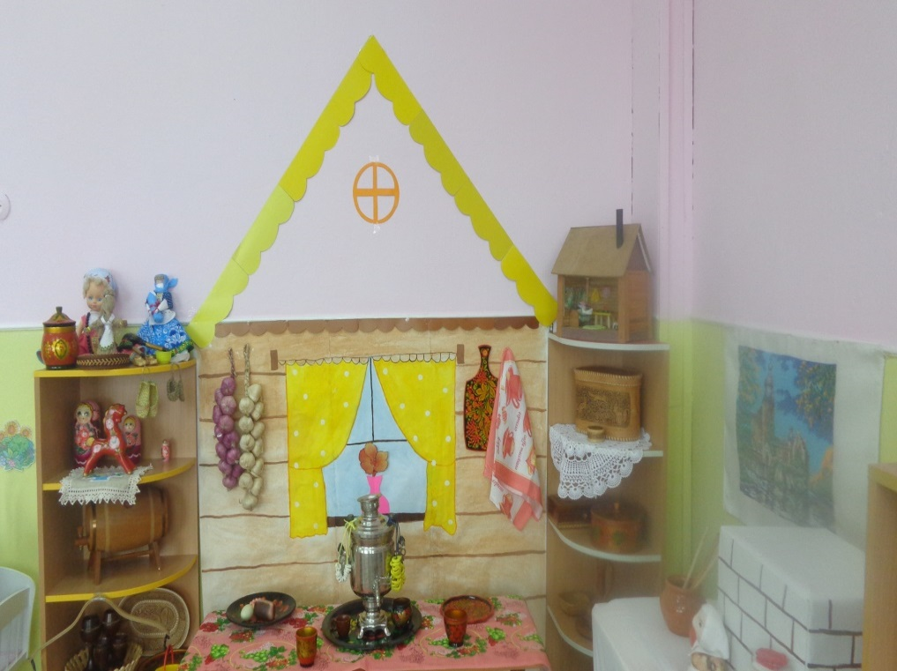
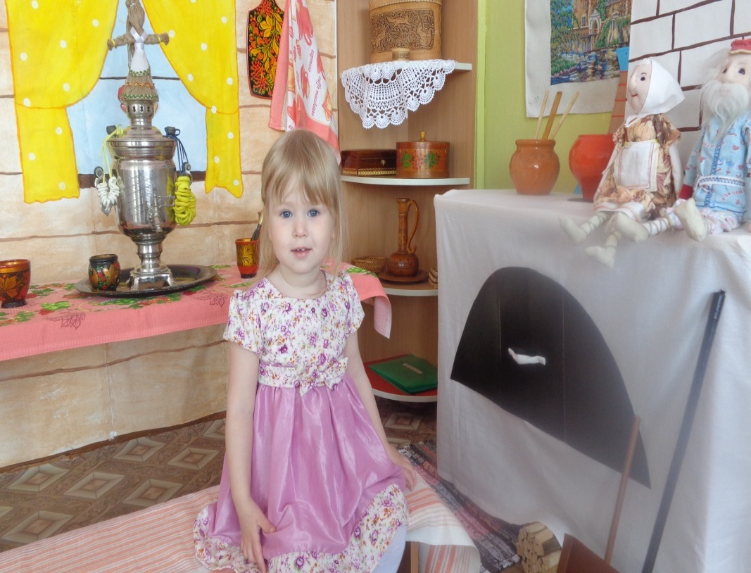

Slide 7
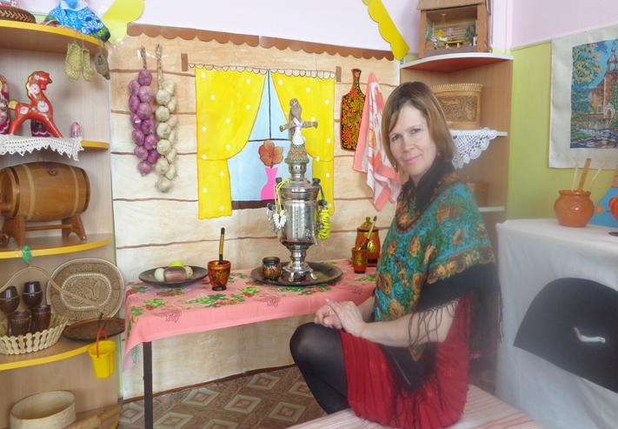
В группе был создан мини – музей «Русская изба»

Slide 8
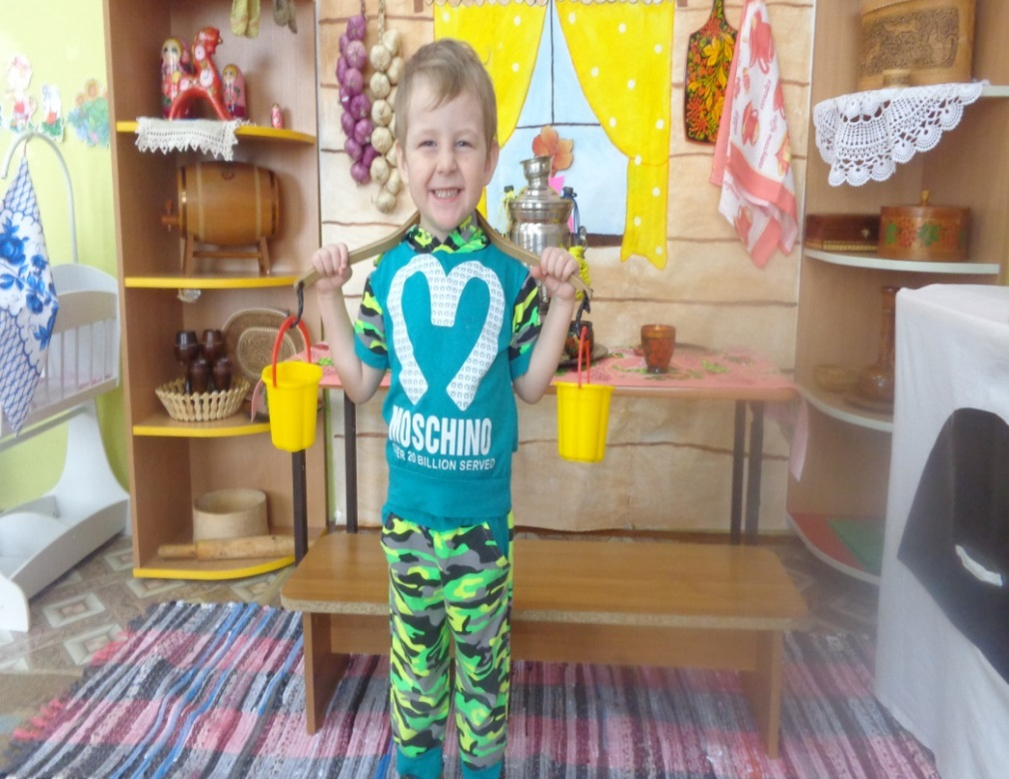
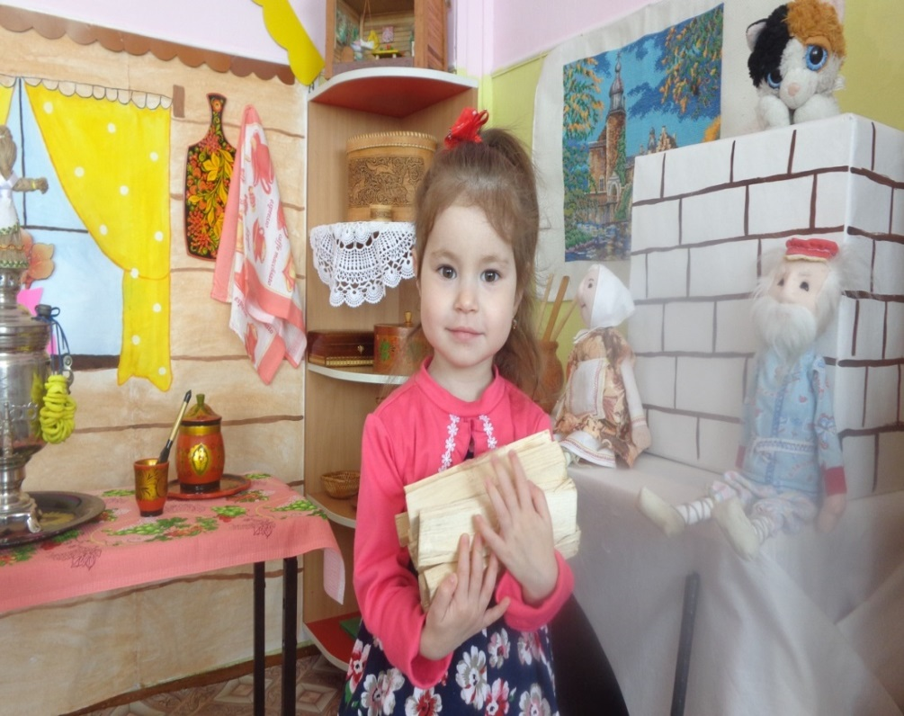
Дети познакомились с многообразием предметов домашнего обихода.

Slide 9
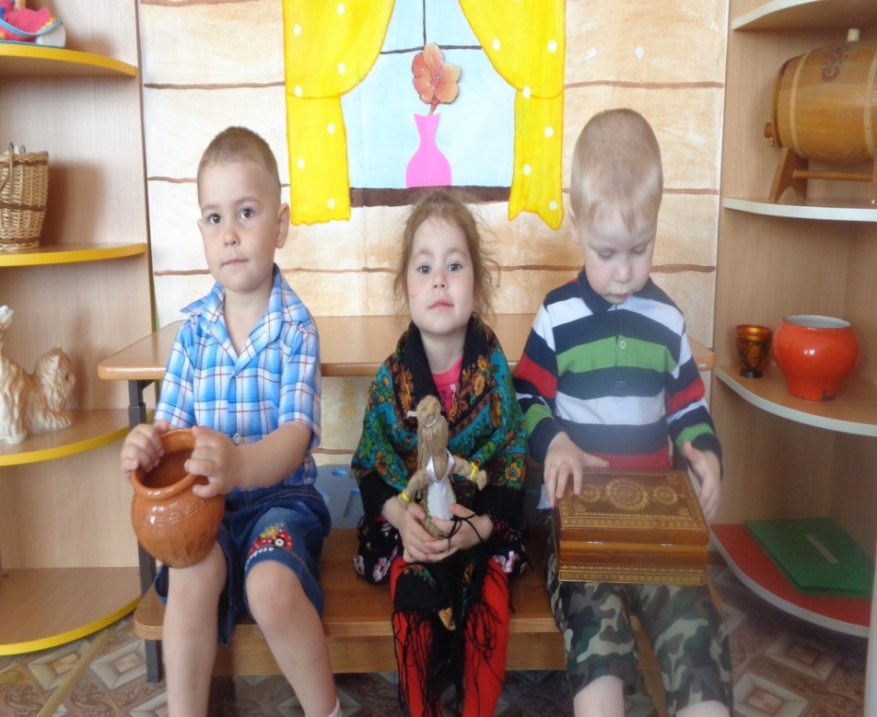
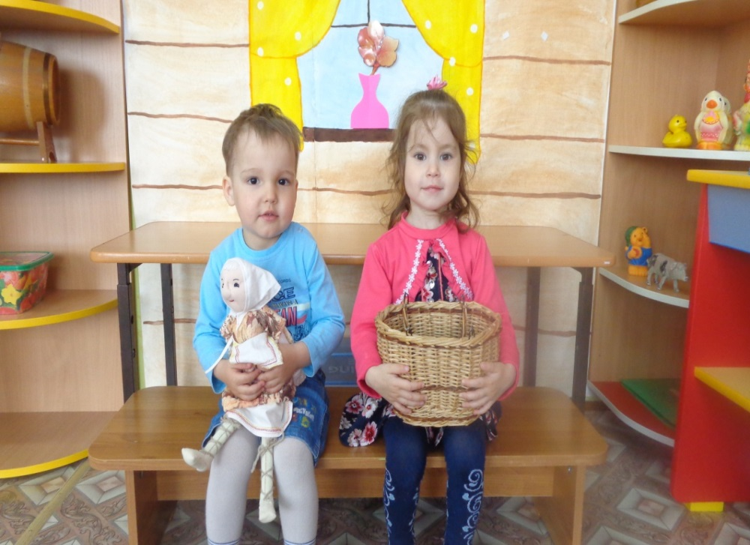

Slide 10
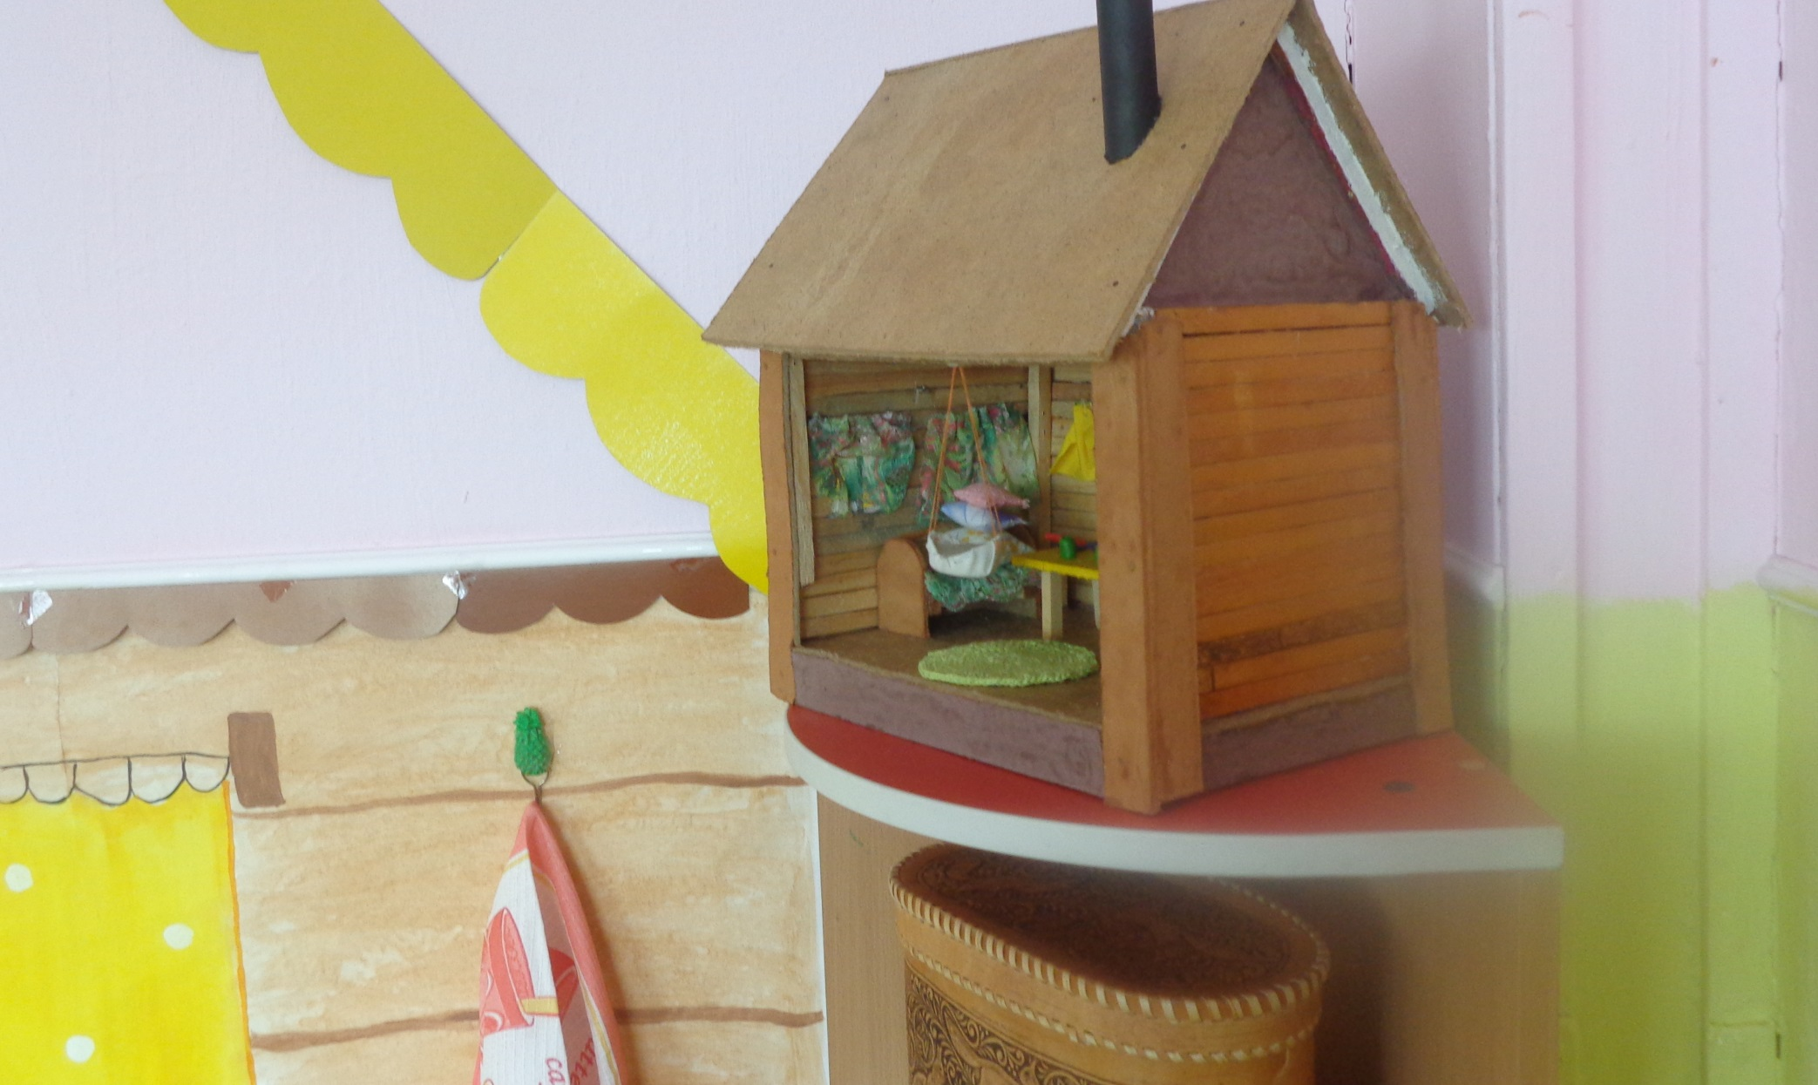
В группе был создан макет русской избы.

Slide 11
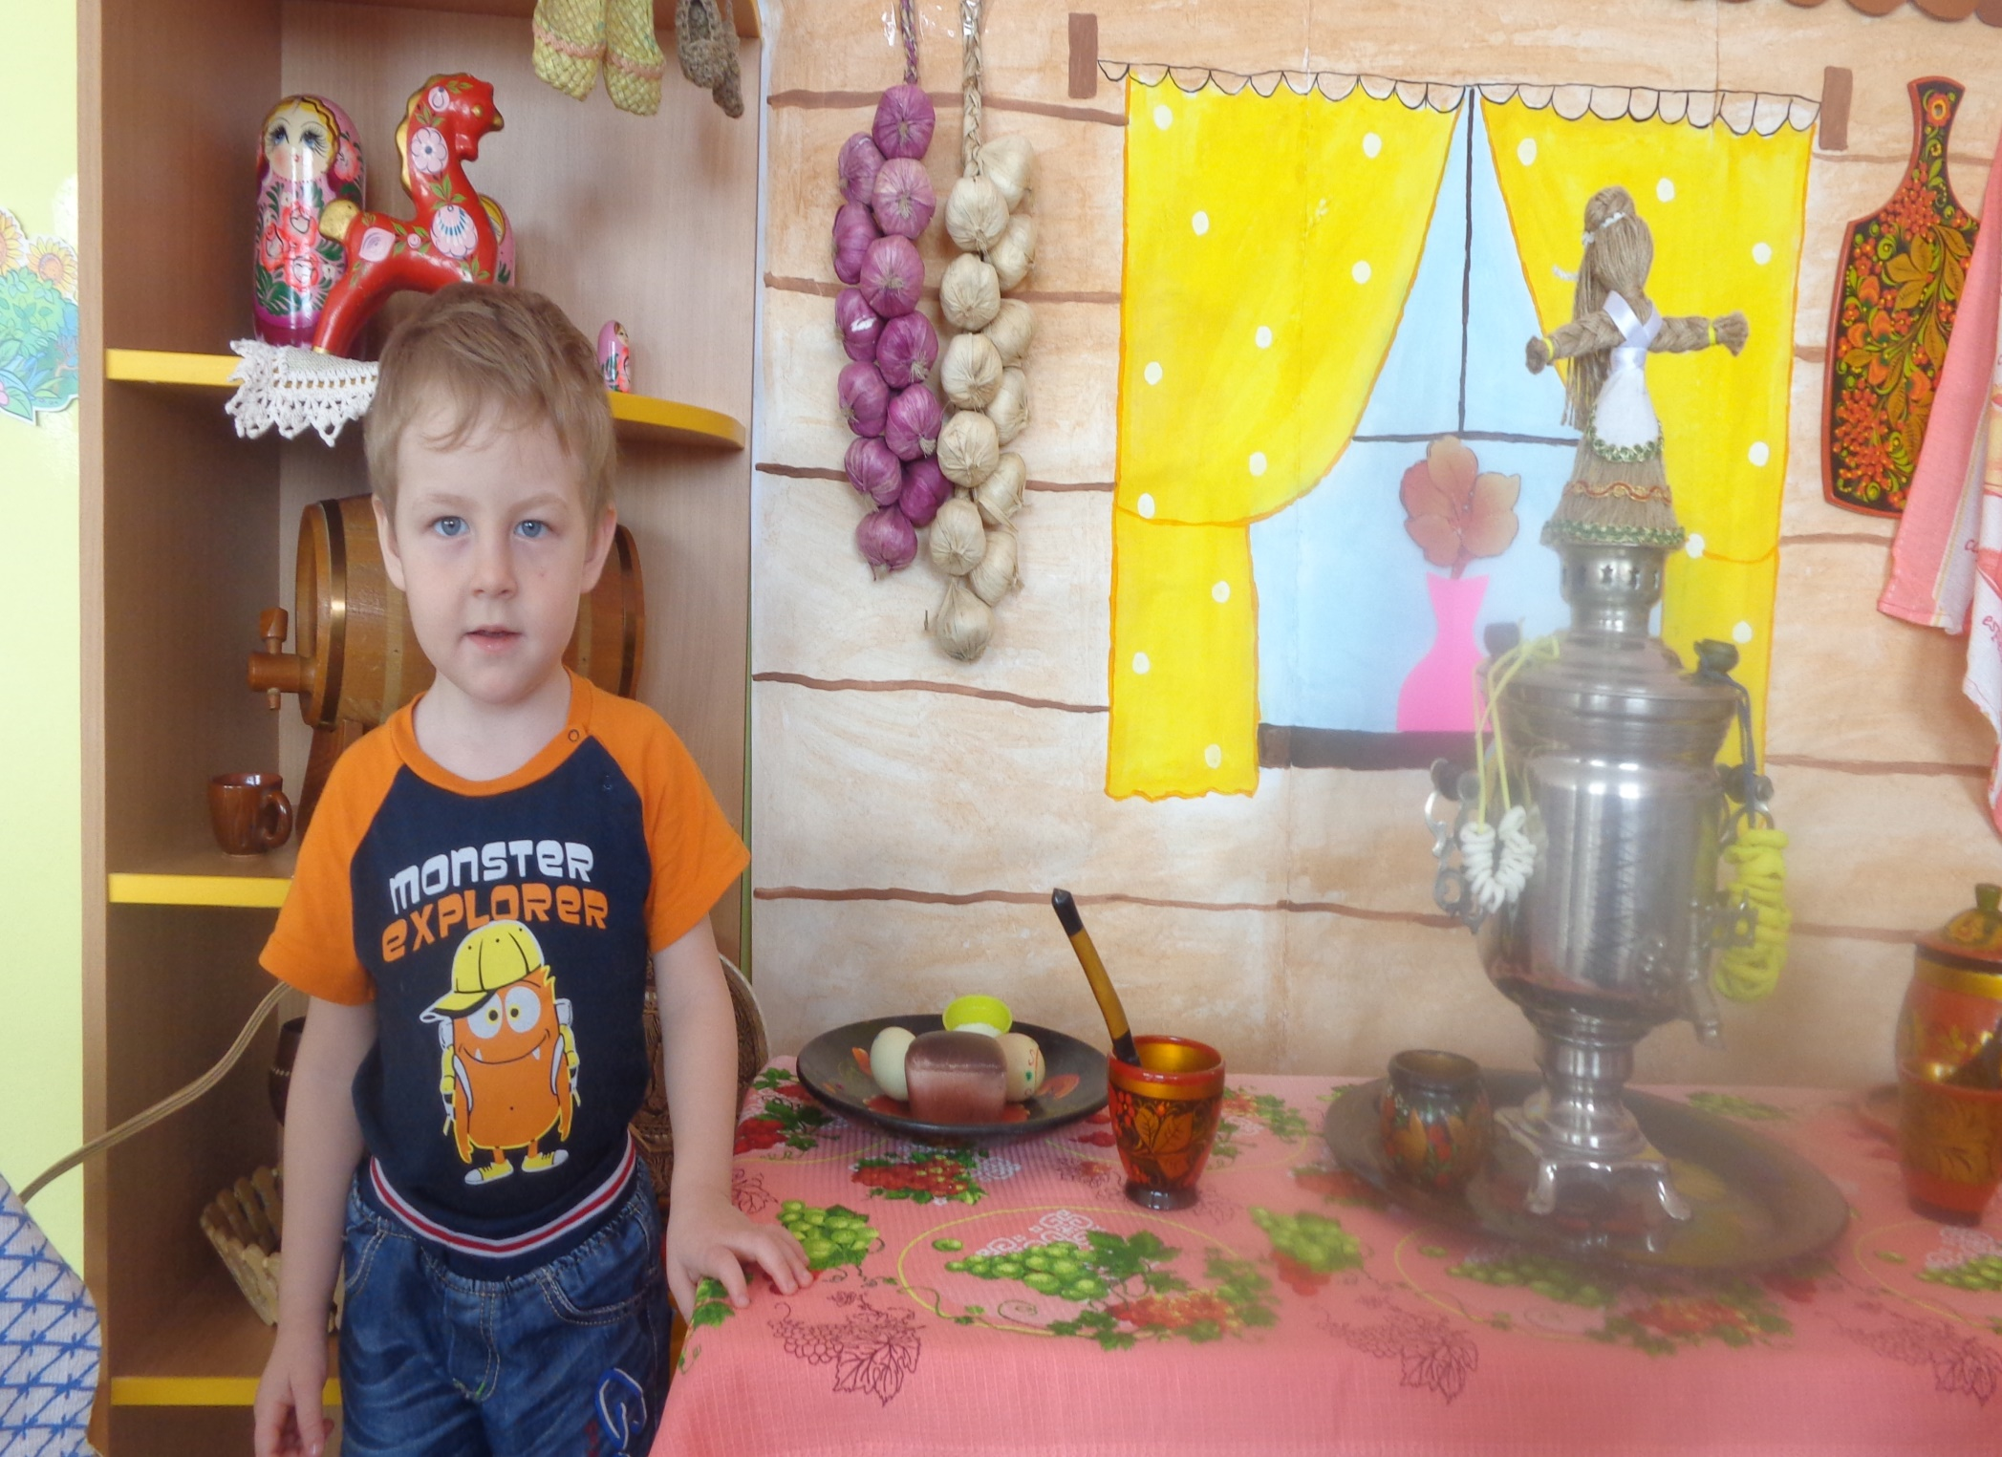

Slide 12
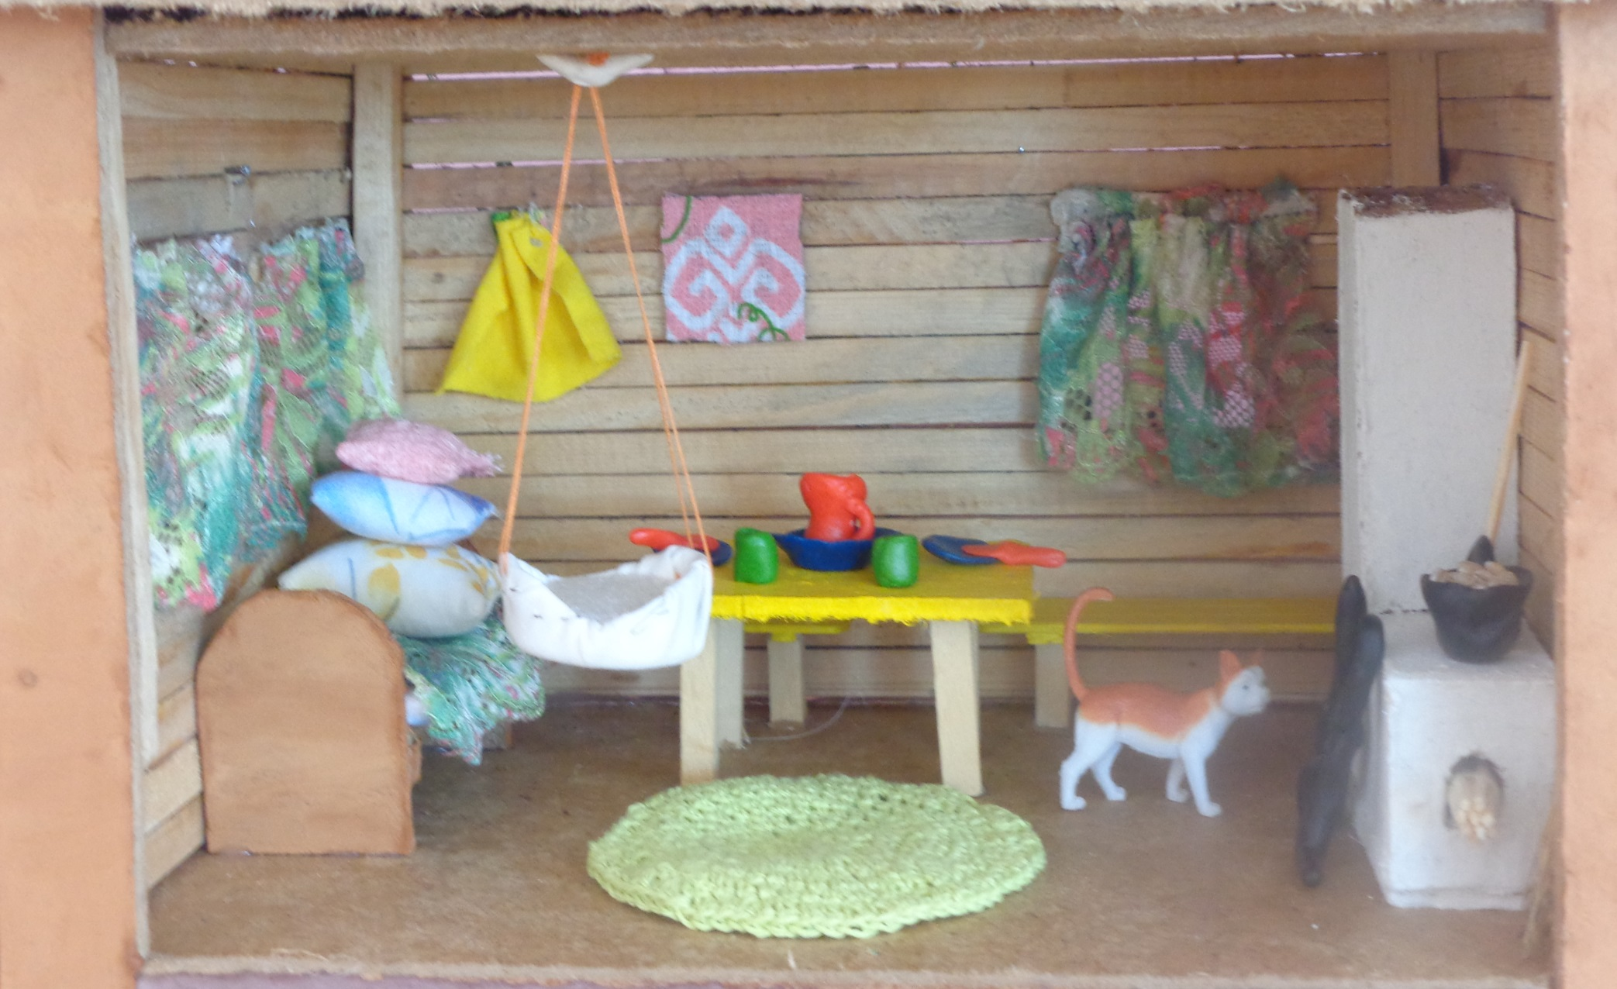

Slide 13
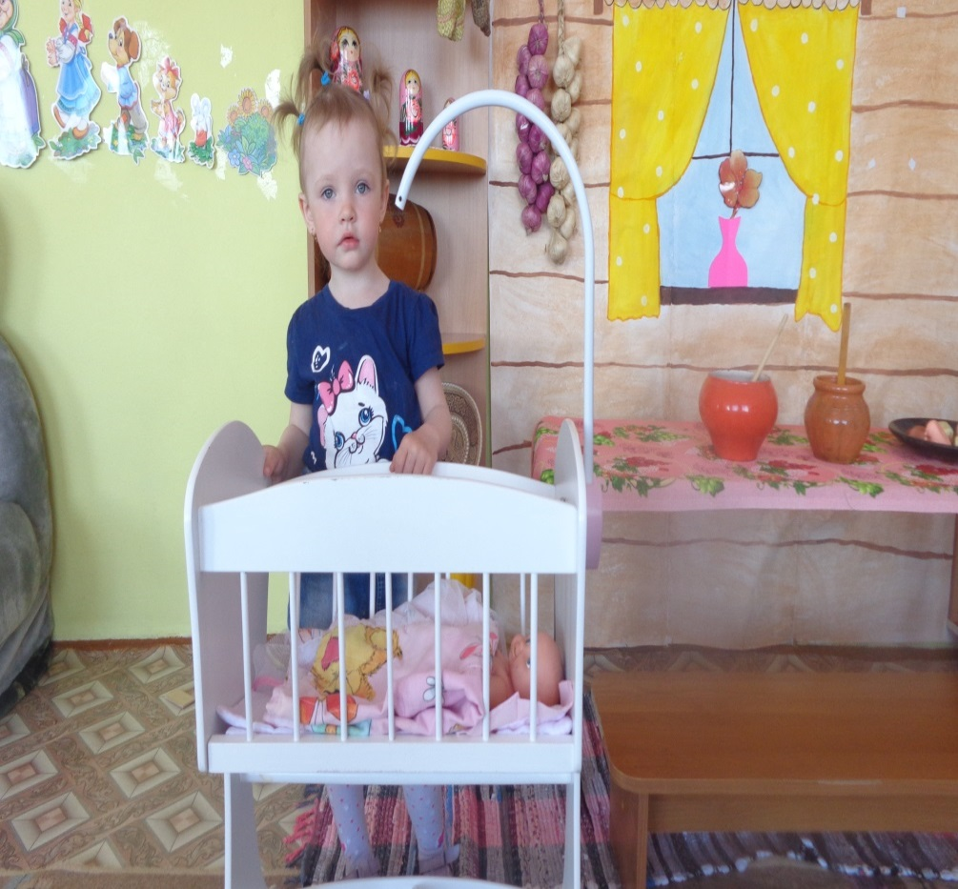
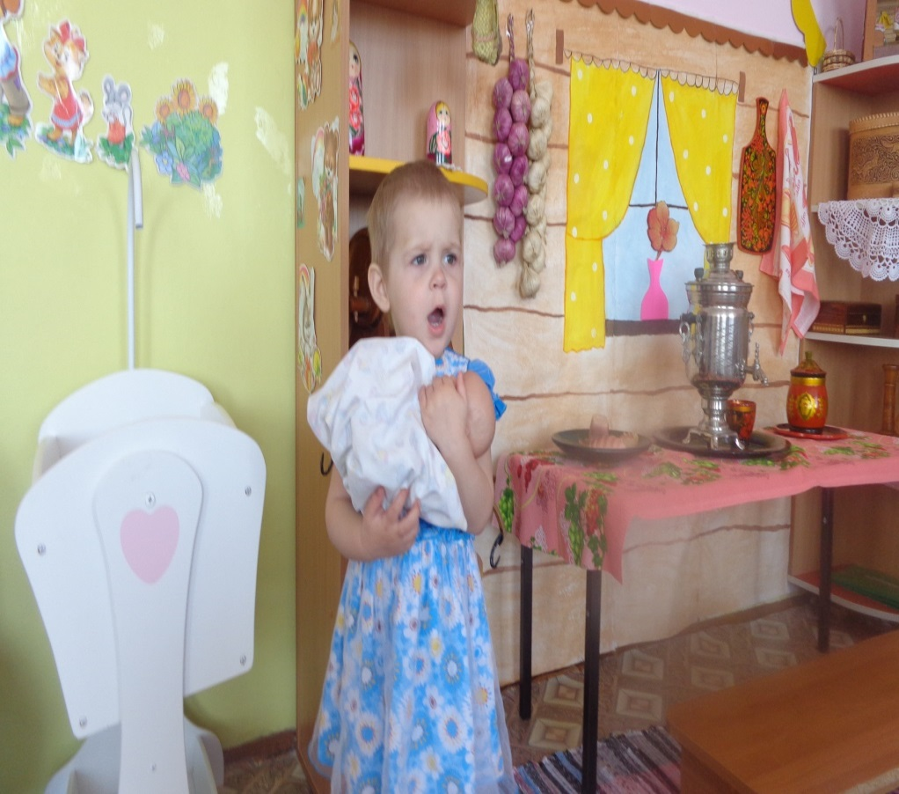
Познакомили детей с колыбельной песней.

Slide 14
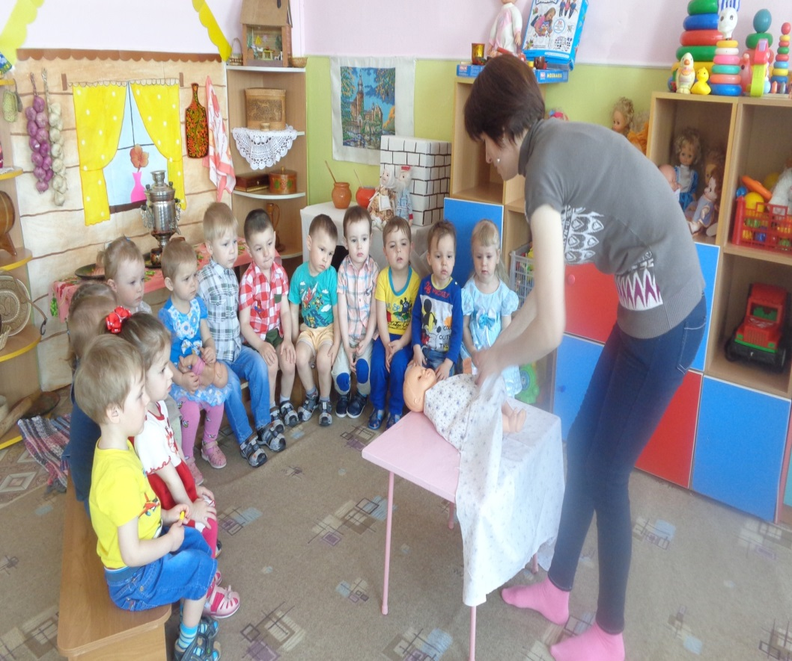
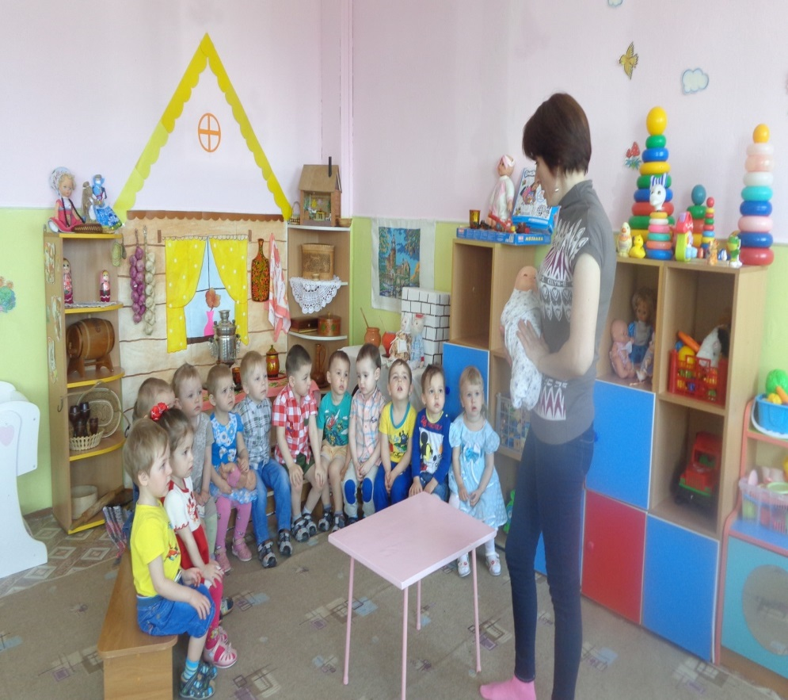
Родители показывали детям как в старину и наше время, пеленают детей.

Slide 15
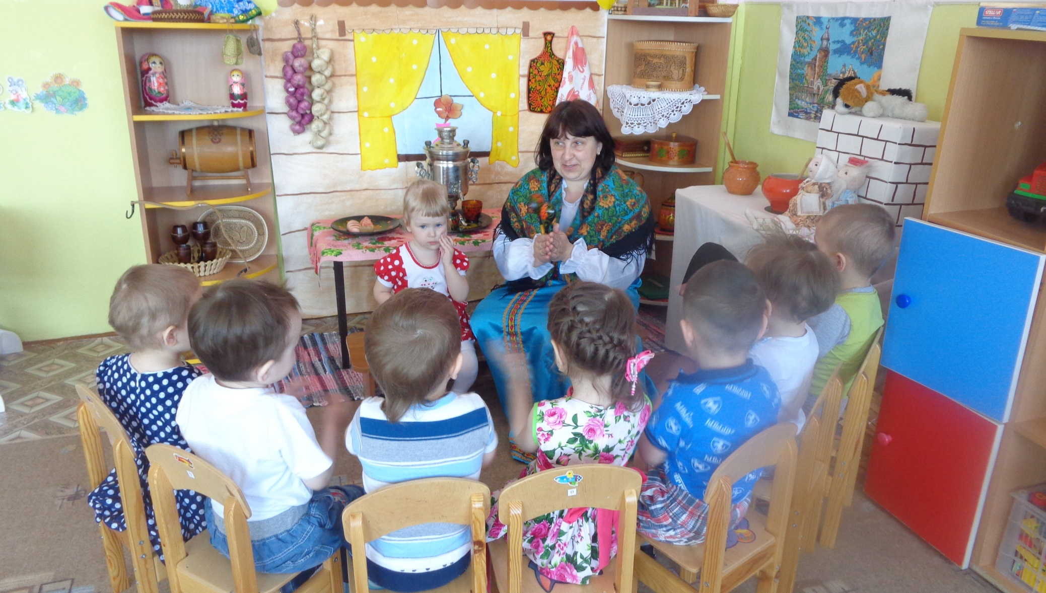
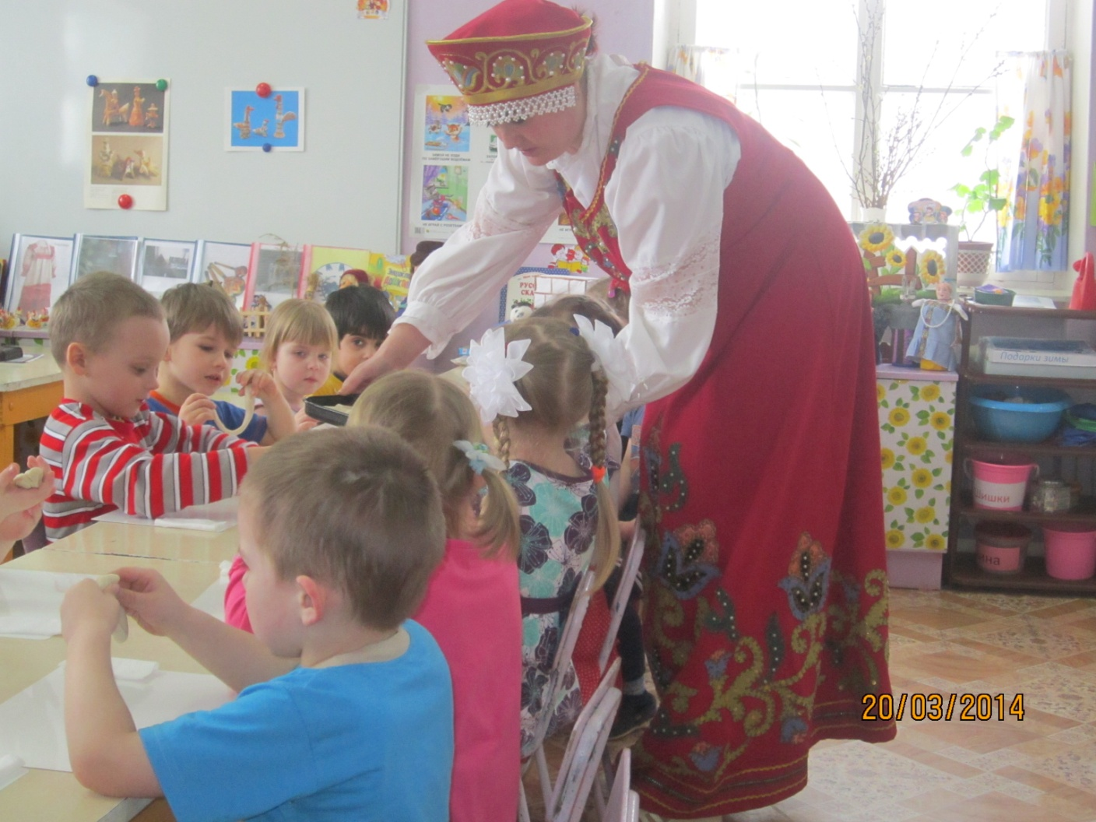
Приглашали в гости тётушку Варварушку.

Slide 16
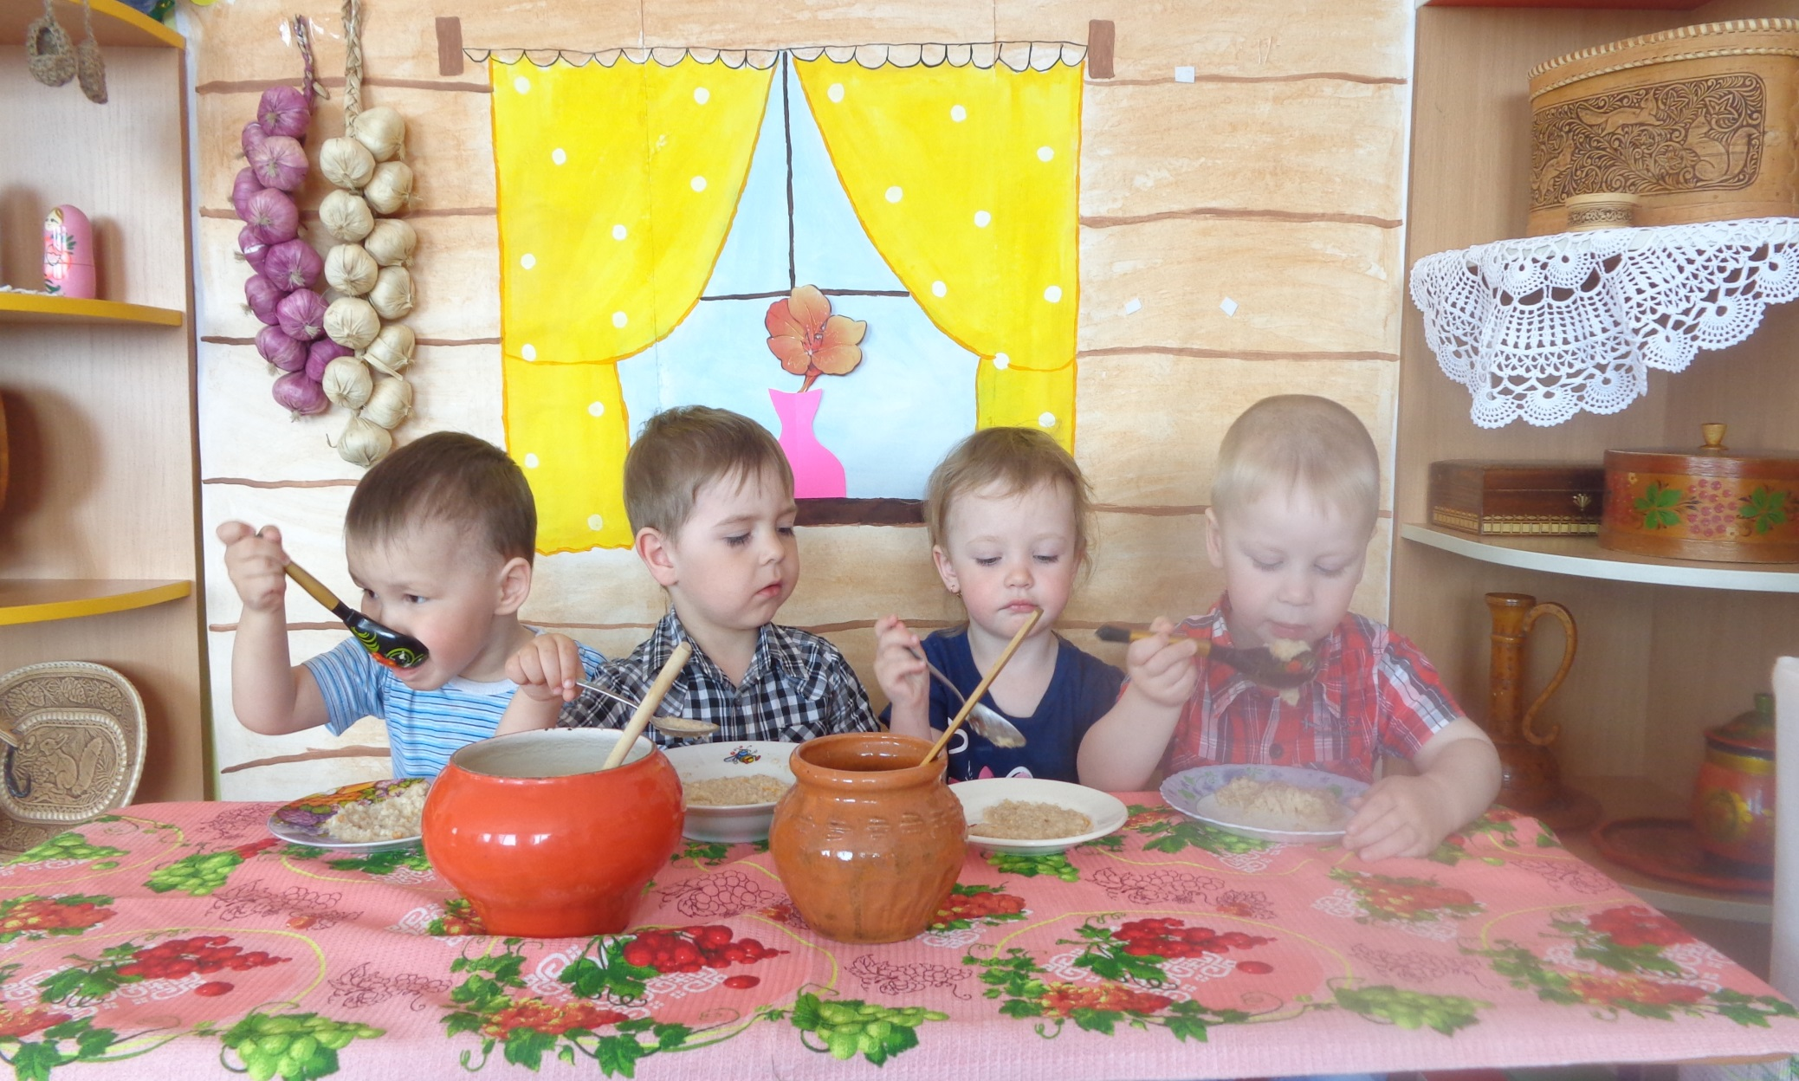
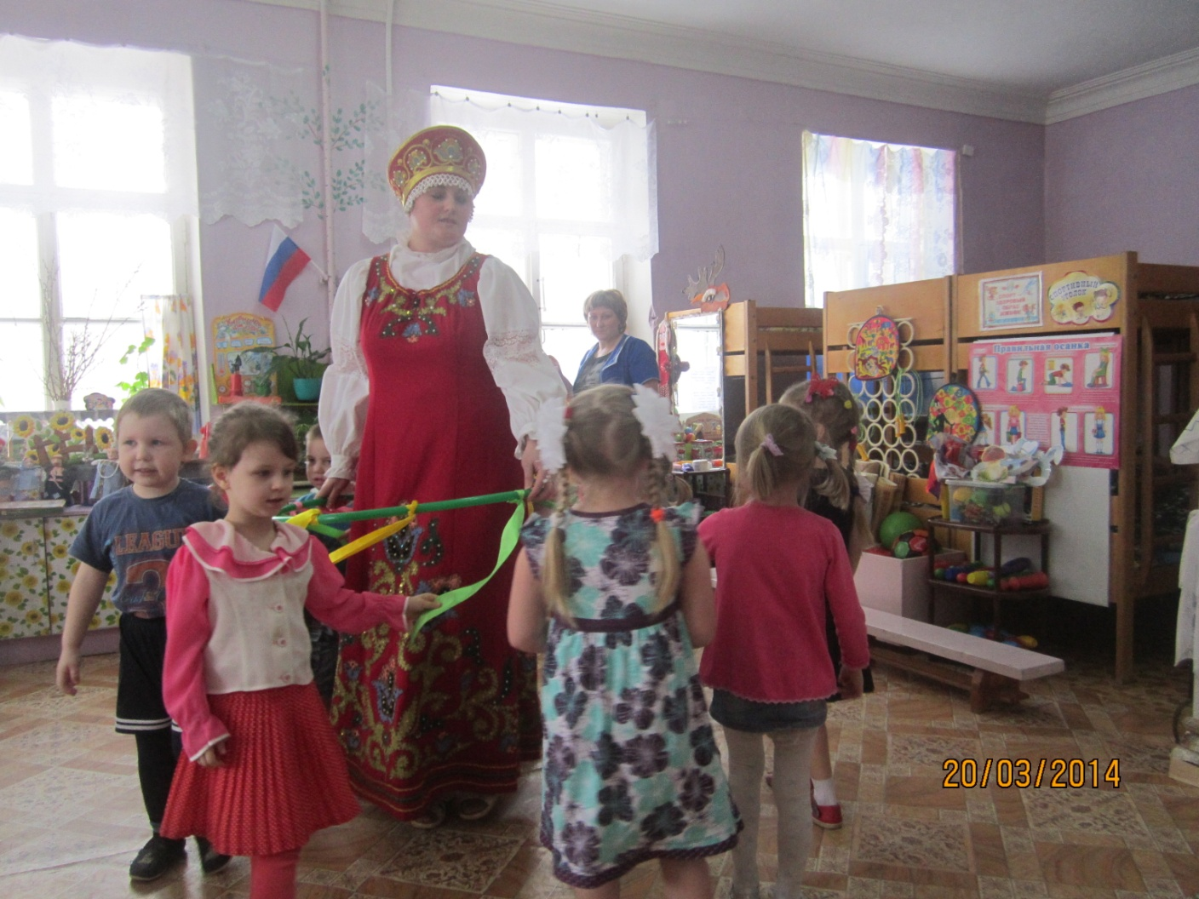
Угошали детей кашей из чугунка, кашу кушали деревянными ложками.

Slide 17
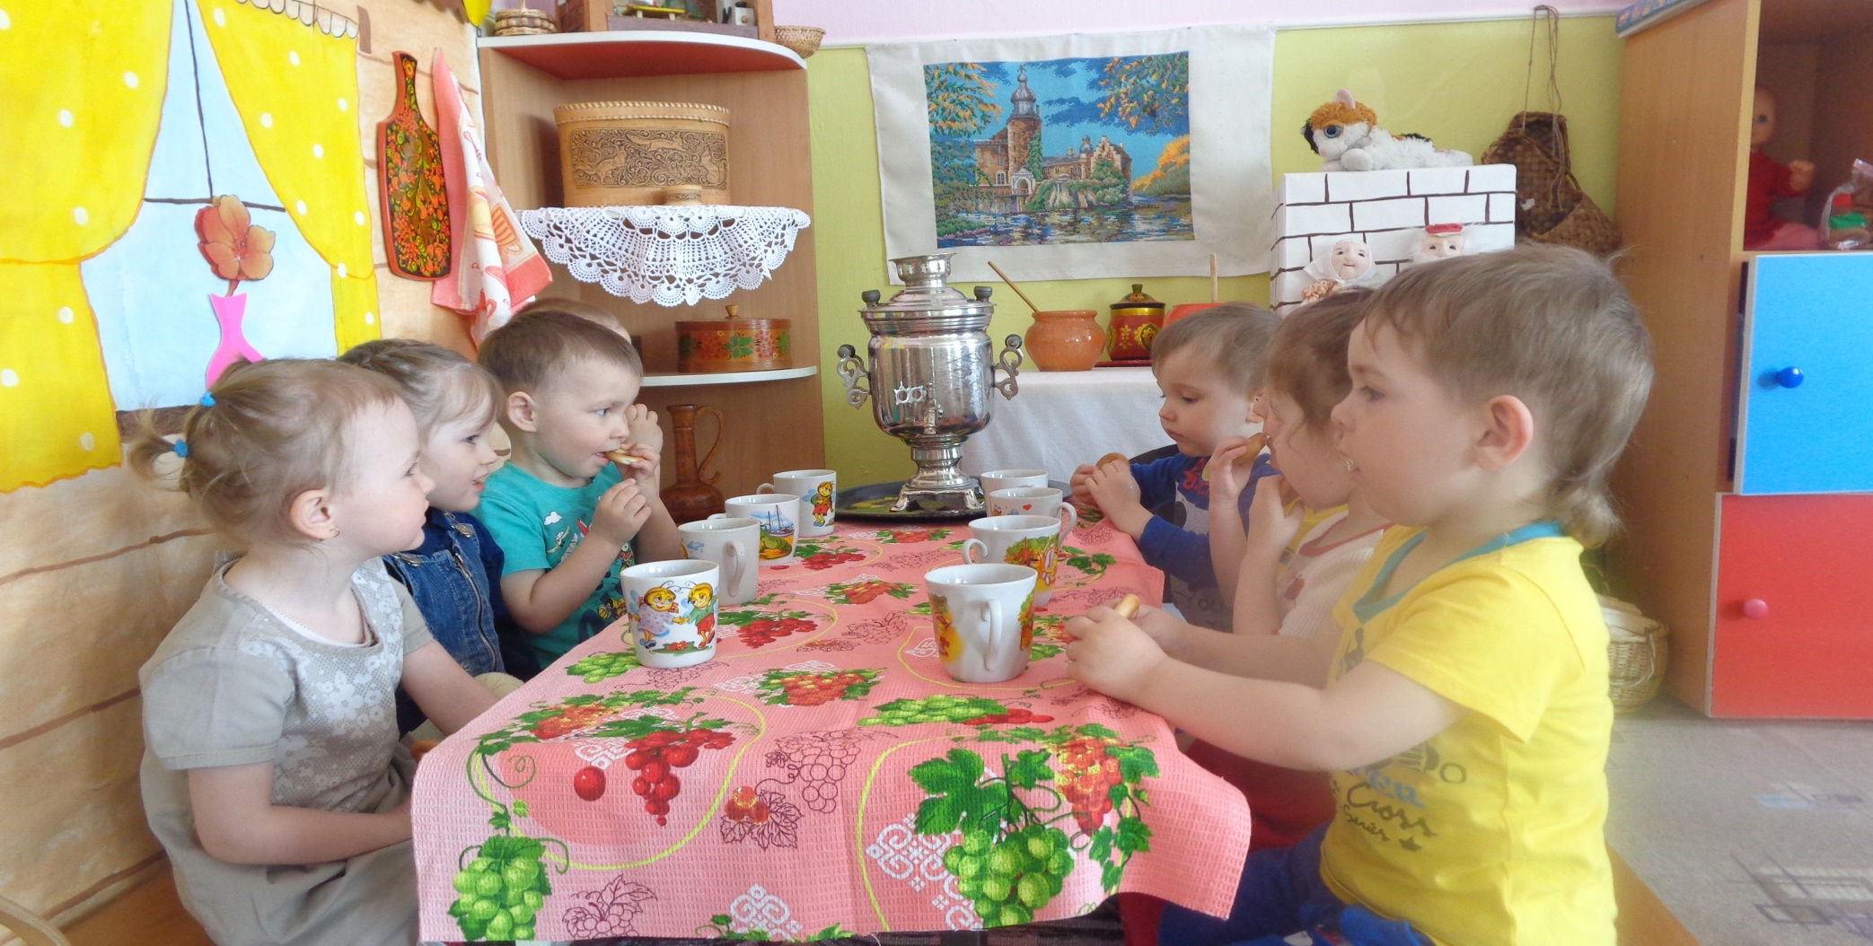

Пили чай из самовара, да с баранками.

Slide 18
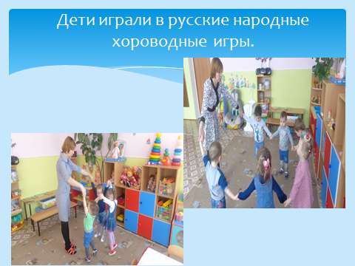
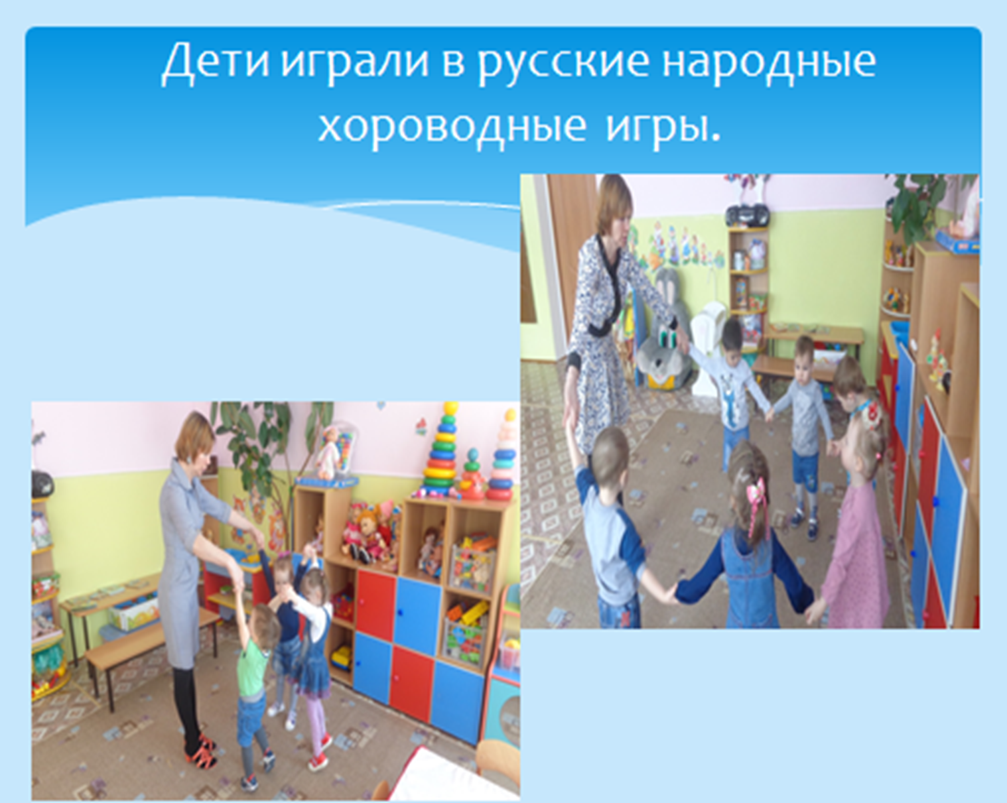
Также с русской народной игрой « Карусель».

Slide 19
В результате всей работы у детей сформировалось представление об избе, дети познакомились с предметами русского быта, с глиняной посудой, закрепили представление о колыбельной песни, дети познакомились с обитателями избы ( не людьми) домашними животными. Узнали о назначении: чугуна, печи, совка. Дети закрепили представление об использовании веника, голика, познакомились с такими экспонатами,как сито,скалка. Дети познакомились с русским национальным костюмом: фартук, кокошник,сарафан, лапти. Познакомились с русскими народными сказками: «Лисичка со скалочкой», «Лисичка сестричка и серый волк», выучили с детьми потешку : «Сорока – белобока».

Slide 20
Экспонаты мини – музея.
1.Самовар- предоставила Штура.Л.В.
2.Деревянная посуда – предоставила семья Саушкиных,Лонина М.Н.
3.Глиняная посуда – представила семья Юрейчук,Семякиных.
4.Дрова - предоставила семья Юровых, Степанова А.С.
5.Подносы с хохломской росписью, доска с хохломской росписью представила сельская библиотека.
6.Обереги, вязанные лапти, платок, ободок для волос – предоставил дом культуры.
7.Тряпичные куклы изготовила семья Сергеевых.
8.Деревянный бочонок, ваза деревянная – представила Штура Л.В
9.Берестяной короб,шкатулки из дерева – представила Степанова А.С., Волынец.
10.Макет мини – музея изготовила семья Штура .
11.Русскую печь изготовил коллектив детского сада.
12.Коромысло, балалайку изготовила Штура Л.В.
13.Кочергу, совок, веник изготовил коллектив детского сада.

